Slide 1
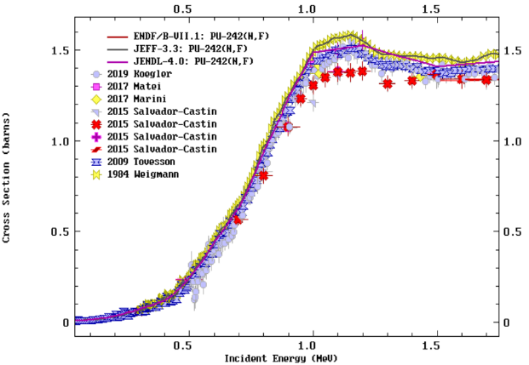
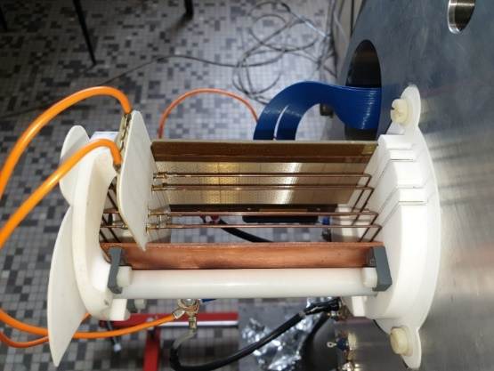
WP1 Action 1.1.4 :
Mesure de section efficace du ²⁴²Pu
I) Contexte et enjeux
II) Modélisations de ²⁴²Pu(n,f)
III) Développements instrumentaux

Slide 2
I) Contexte et enjeux
²⁴²Pu
isotope fertile produit par capture successives
Point de passage important dans la formation des actinides supérieurs (Am et Cm)
²⁴²Cm
²⁴³Cm
²⁴⁴Cm
²⁴⁵Cm
²⁴¹Am
²⁴²Am
²⁴³Am
²⁴³Am
- apparition dans le combustible UOX
²³⁸Pu
²³⁹Pu
²⁴⁰Pu
²⁴¹Pu
²⁴²Pu
²⁴³Pu
- présent initialement dans le combustible MOX
β
²³⁷Np
²³⁸Np
²³⁹Np
- important pour l’évolution des combustibles de RNR
β
- utilisé dans les chambres à fission du RJH
²³⁵U
²³⁶U
²³⁷U
²³⁸U
²³⁹U
+ n
Besoin d’une bonne connaissance de ²⁴²Pu(n,f) dans le domaine rapide

Slide 3
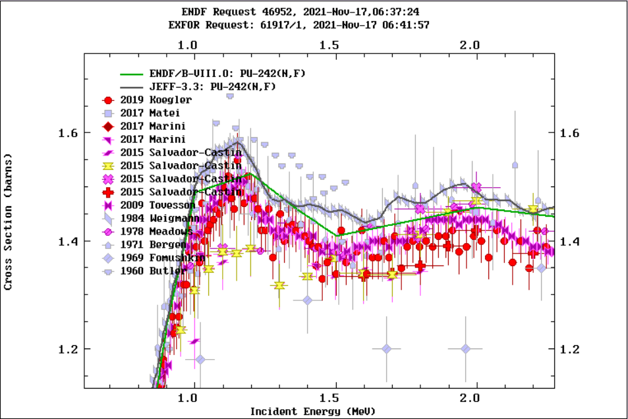
I) Contexte et enjeux
²⁴²Pu
10-15% d’écart dans les bases ou jeux de données
Investigations expérimentales et théoriques de ²⁴²Pu(n,f) dans le domaine rapide
2018-2021 : Thèse de Carole CHATEL (CEA / LP2i Bordeaux)
- Partie expérimentale au LP2i Bordeaux (Mesure de ²⁴²Pu(n,f), développements instrumentaux)
- Partie théorique au CEA/DES (Modélisation théorique de ²⁴²Pu(n,f))
.

Slide 4
II) Modélisations de ²⁴²Pu(n,f)
Cadre général
Section efficace typique d’un noyau lourd fertile :
. structures résonantes (densité de niveau du ²⁴³Pu)
. seuil de fission à 1 MeV (σ_{f} très faible en dessous)
Travaux dans les différentes régions :
. thermique (formalisme MLBW -> RM)
. RRR (ajouts d’états de classe II)
. URR (identification des états de classe II)
. continuum (analyse de la structure à 1 MeV)

Slide 5
II) Modélisations de ²⁴²Pu(n,f)
Cadre général
- structure non expliquée, - pas présente dans tous les jeux de données
- position stratégique pour les réacteurs rapides

Slide 6
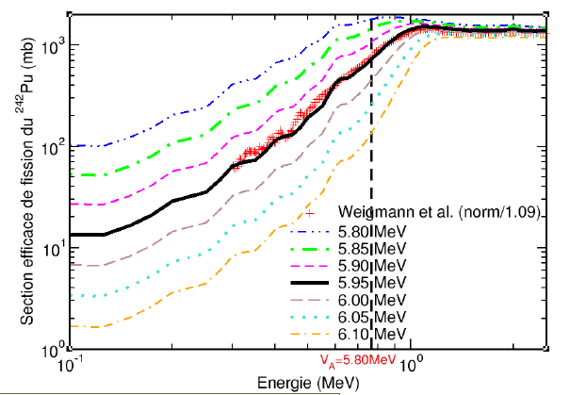
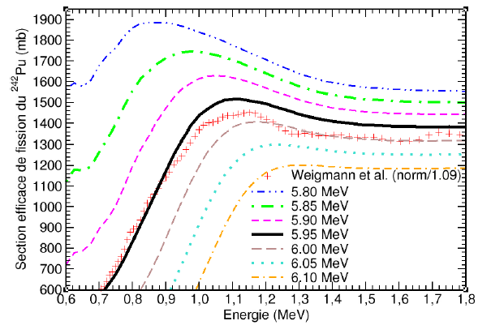
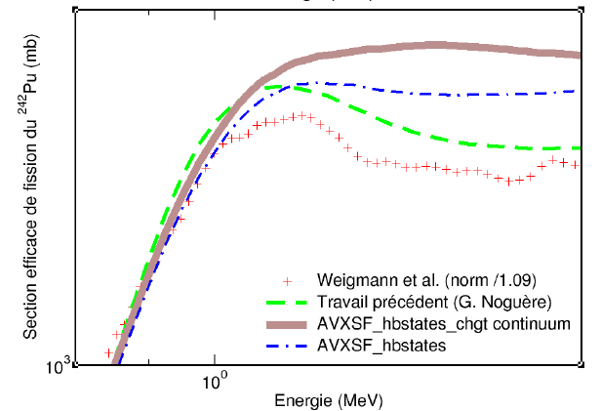
II) Modélisations de ²⁴²Pu(n,f)
Structure résonnante à 1 MeV
Études ‘paramétriques’ pour étudier la sensibilité de ²⁴²Pu(n,f) aux paramètres de structure :
- hauteur et courbure des barrières
- états tête de bande
- énergie du continuum des états ²⁴³Pu
Aucune de ces études ne permet d’expliquer l’amplitude de la structure résonante à 1 MeV

Slide 7
II) Modélisations de ²⁴²Pu(n,f)
Structure résonnante à 1 MeV
Études de la structure du ²⁴²Pu (noyau formé après réaction (n,n’))
²⁴²Pu
²⁴³Pu
²⁴²Pu
²⁴³Pu*
FF
Les voies de réactions sont interdépendantes (Σ = 1)
=> la modification d’une voie de réaction se répercute sur les autres voies

Slide 8
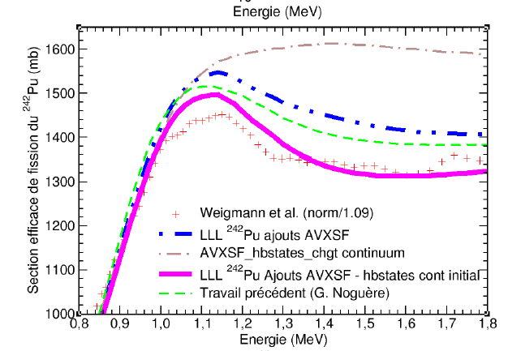
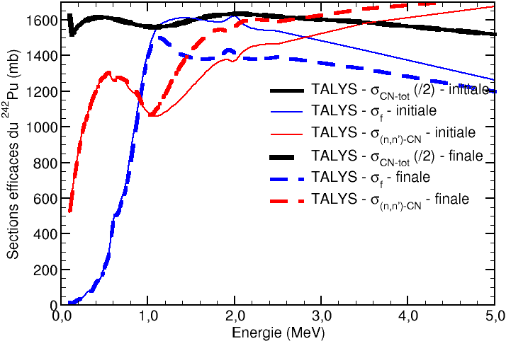
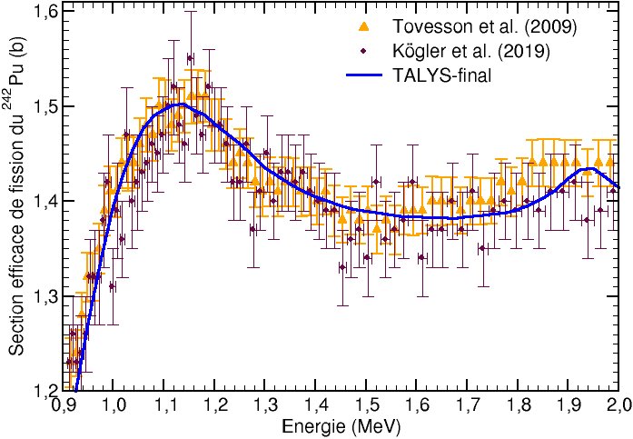
II) Modélisations de ²⁴²Pu(n,f)
Structure résonnante à 1 MeV
Études de la structure du ²⁴²Pu (noyau formé après réaction (n,n’))
5 états ajoutés (low lying levels), issus de AVXSF
=> meilleure description du début du continuum
=> la voie de réaction (n,n’) se trouve renforcée après 1 MeV par ces nouveaux états
=> creux marqué dans la voie (n,f)
.

Slide 9
III) Développement instrumentaux
Problématique scientifique
incertitudes : sur la structure à 1 MeV, et sous le seuil de fission (E_{n} < 1 MeV)
objectif : apporter notre contribution à ce paysage nébuleux
Marini et al., Phys. Rev. C 96, 054604 (2017), expérience partielle (uniquement quelques points)
mesure du flux de neutron indispensable pour les mesures de sections efficaces
technique des protons de recul : conversion du flux de neutrons en flux de protons par l’intermédiaire d’un matériau ‘radiateur’ riche en hydrogène
- mesure indépendante
- Δσ ~ 3-4%

Slide 10
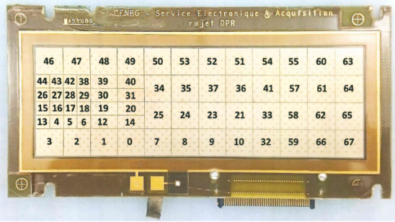
III) Développement instrumentaux
Problématique scientifique
problème pour E_{n}< 1MeV :
pic proton noyé dans le bruit de fond
dispositif expérimental :
pic proton bien visible
Développement du Détecteur Gazeux à Protons de Recul (DGPR) pour les basses énergies
écran Ta
E_{n}
protons de recul
E_{p}
Si
mesure du bruit de fond
neutrons
E_{p}
efficacité bien
définie
radiateur H
E_{p}
Gazeux : pour une moindre sensibilité aux e- en adaptant l’épaisseur de matière traversée
E_{p} = E_{n} cos²θ
Chambre ΔE
pic proton bien visible
Micromegas : amplification nécessaire du signal pour les évènements déposant peu d’énergie (basse E_{n} avec pression de gaz faible)
Chambre E
Plan de détection Micromégas segmenté
position = f(E_{n}, P)
Segmenté : pour discriminer les trajectoires (origine et longueur de la trace) et identifier les protons de reculs
1er collimateur
2nd collimateur
Cage à dérive
largeur = f(E_{n}, e_{radiateur})
Disque porte- échantillons
Collimateur interne : pour délimiter précisément l’efficacité géométrique

Slide 11
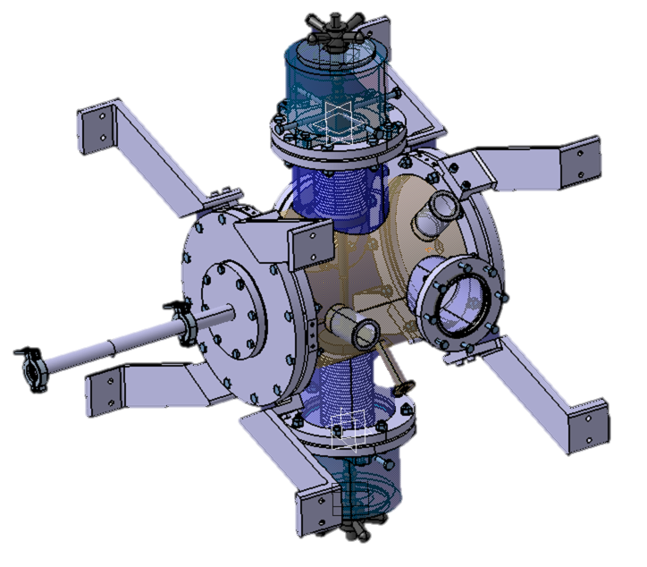
III) Développement instrumentaux
Efficacité intrinsèque :
condition nécessaire : ε précise et connue, donc il faut ε_{int} = 100%
tests en source α compatible avec 100% dans des conditions idéales (2019)
tests avec un microfaisceau de proton envoyé directement dans le DGPR (@AIFIRA en 2021)
proton
micro-beam
(1 to 10 pps)
ε_{int} = 100% à très bas taux de comptage (compatible with α test results)
ε_{int} chute au-delà de quelques pps (~50% pour 30 pps)
tests sur banc de test (2021) confirment le comportement étrange du DAQ
Le Service Électronique et Acquisition du LP2i se penche actuellement sur le problème

Slide 12
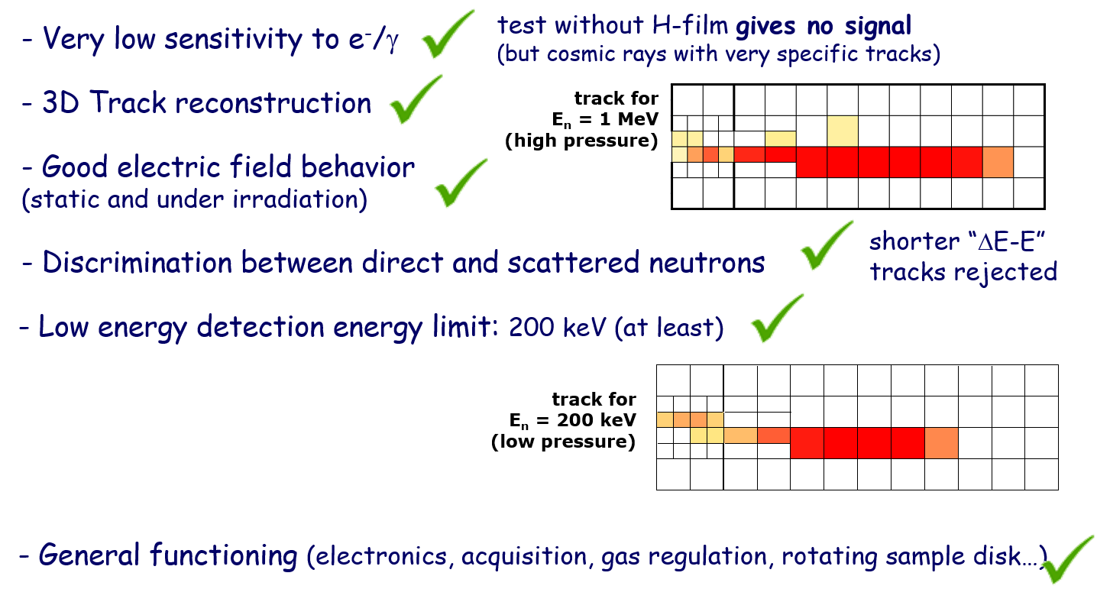
III) Développement instrumentaux
Études annexes :
- nombreuses fonctionnalités validées précédemment
- nouveau test en micro-faisceau pour sonder le DGPR
. test de la diffusion lors de la dérive des e⁻
proton
micro-beam
(1 to 10 pps)
très faible diffusion latérale lors de la dérive des e⁻ => précision de la trajectoire vis à vis des pads touchés
5 mm

Slide 13
III) Développement instrumentaux
Études annexes :
- nombreuses fonctionnalités validées précédemment
- nouveau test en micro-faisceau pour sonder le DGPR
. test de la diffusion lors de la dérive des e⁻
proton
micro-beam
(1 to 10 pps)
. test de la perte d’e⁻ lors de la dérive
pas de perte d’amplitude des signaux
(confirmation des résultats en source α)

Slide 14
III) Développement instrumentaux
Études annexes :
- nombreuses fonctionnalités validées précédemment
- nouveau test en micro-faisceau pour sonder le DGPR
. test de la diffusion lors de la dérive des e⁻
proton
micro-beam
(1 to 10 pps)
. test de la perte d’e⁻ lors de la dérive
. étude précise de l’évolution du gain : avec la tension de polarisation
- autres études en cours : test d’un autre gaz (CO₂ pur), étude du gain vs pression, réduction des claquages...
.

Slide 15
Conclusions
Des avancées théoriques significatives pour ²⁴²Pu(n,f) :
meilleure description de la section efficace dans tous les domaines en énergie
structure à 1 MeV explicable par un renforcement de la voie inélastique
Expérience de mesure ²⁴²Pu(n,f) :
programmée en oct. 2022 @JRC-Geel
dans la gamme E_{n} Ꞓ [1;2MeV], avec le dispositif « protons de recul » classique
si la DR15 nous laisse travailler !
Des développements instrumentaux toujours en cours :
problème d’efficacité intrinsèque de l’acquisition (difficulté car nous n’avons pas la main dessus)
continuation des études et tests du DGPR (dérive des électrons, gaz utilisé...)

